Slide 1
FARE LA NOSTRA PARTE
Storyboard
Istituto Comprensivo
“G.A. Bossi” Busto Arsizio
classe 3°C

Slide 2
“Non si confonda la giustizia in senso giuridico, che vuol dire conformità delle leggi, con la giustizia in senso morale che dovrebbe essere tesoro comune di tutti gli uomini civili, qualunque sia la professione che essi esercitano nella vita pratica".
Piero Calamandrei

Slide 3
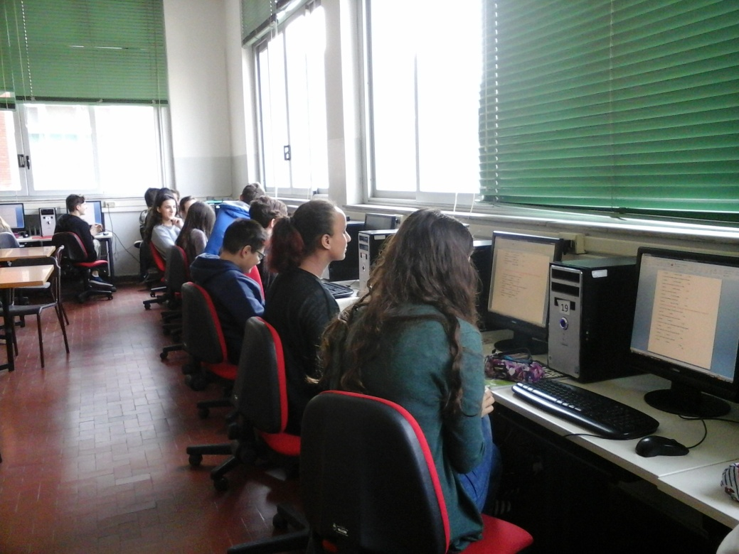
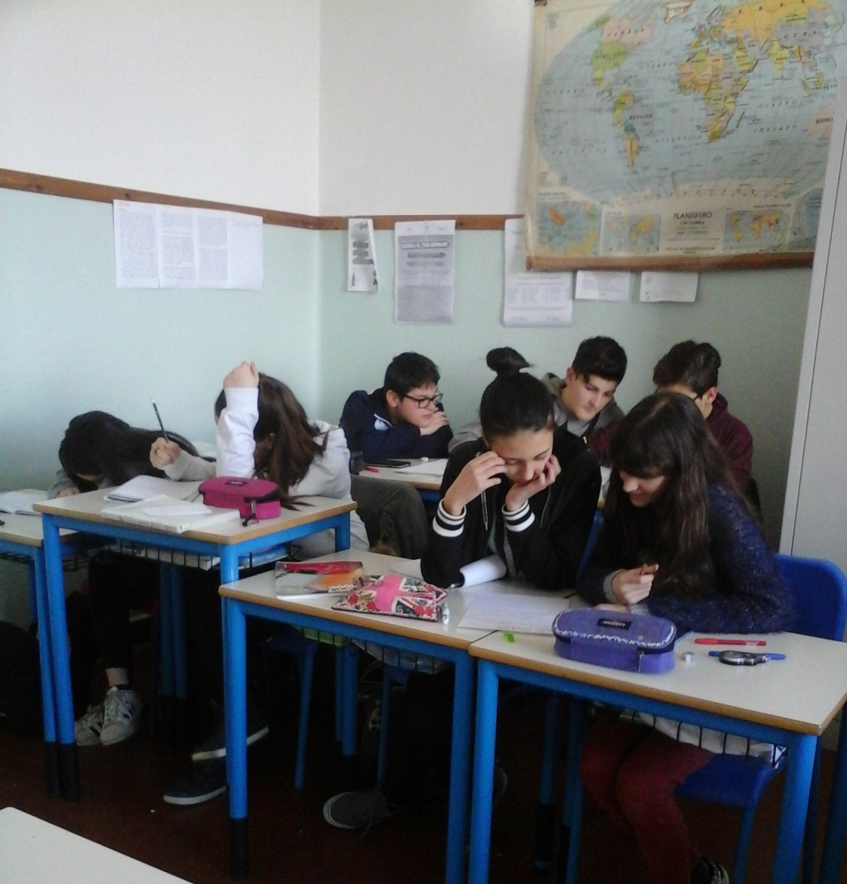
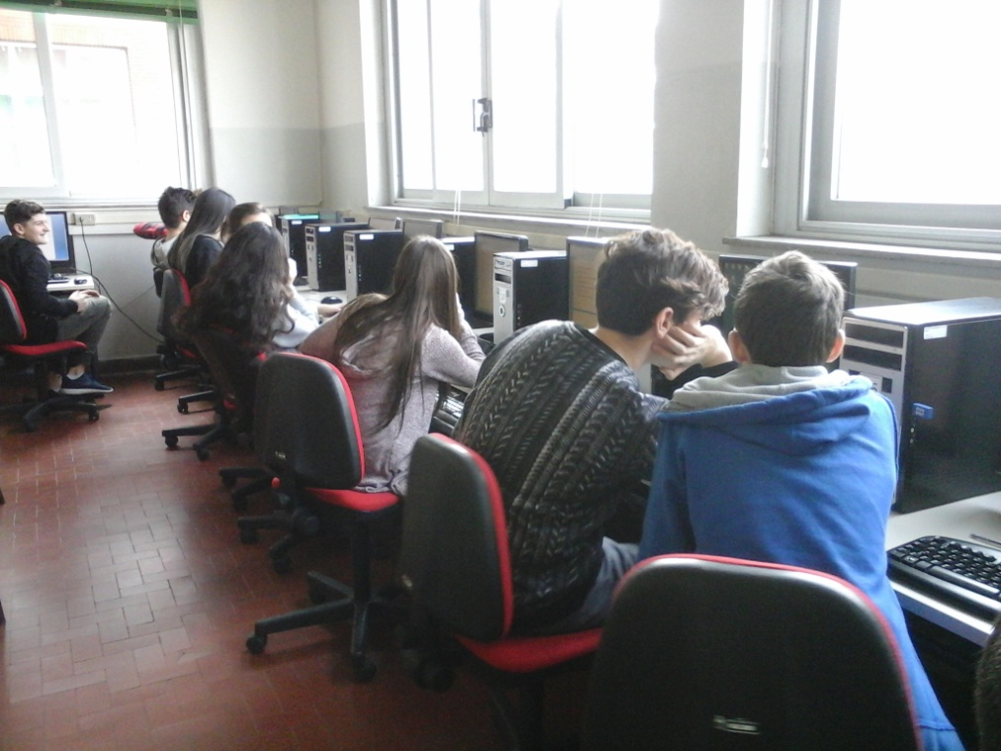

Slide 4
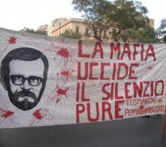
Anno scolastico 2014-2015
L’anno scorso, quando ancora eravamo in seconda media, la prof.ssa di lettere ci ha proposto la visione del film “I cento passi” che narra di Peppino Impastato, un giovane siciliano, che ha pagato con la vita il suo desiderio di opporsi alla mafia.
La sua storia ci ha colpito intensamente e ci ha fatto capire che l’omertà, il silenzio possono essere spezzati solo con la voce, la partecipazione, la consapevolezza di far parte di una società civile.

Slide 5
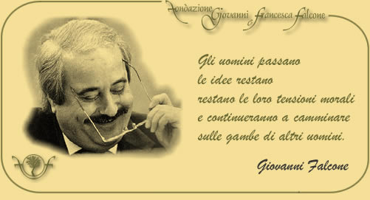
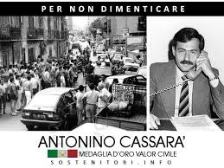
Abbiamo così deciso di conoscere i pensieri, le storie di volti, persone, note e meno note, che come Peppino, sono morti per la giustizia e la legalità.

Slide 6
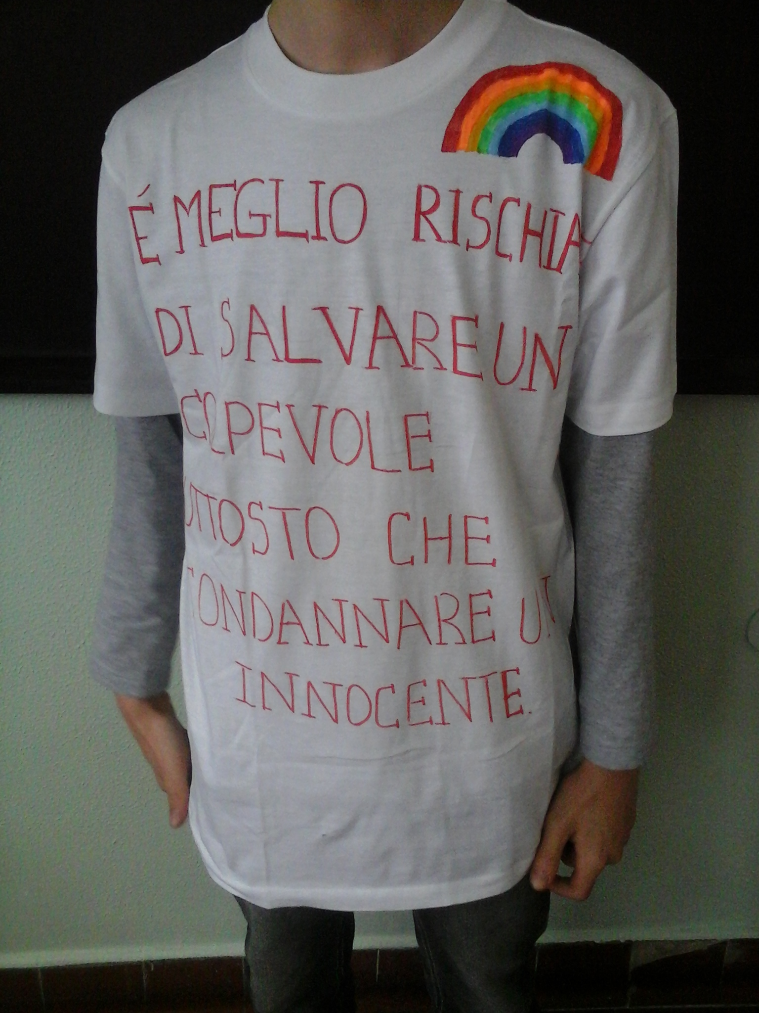
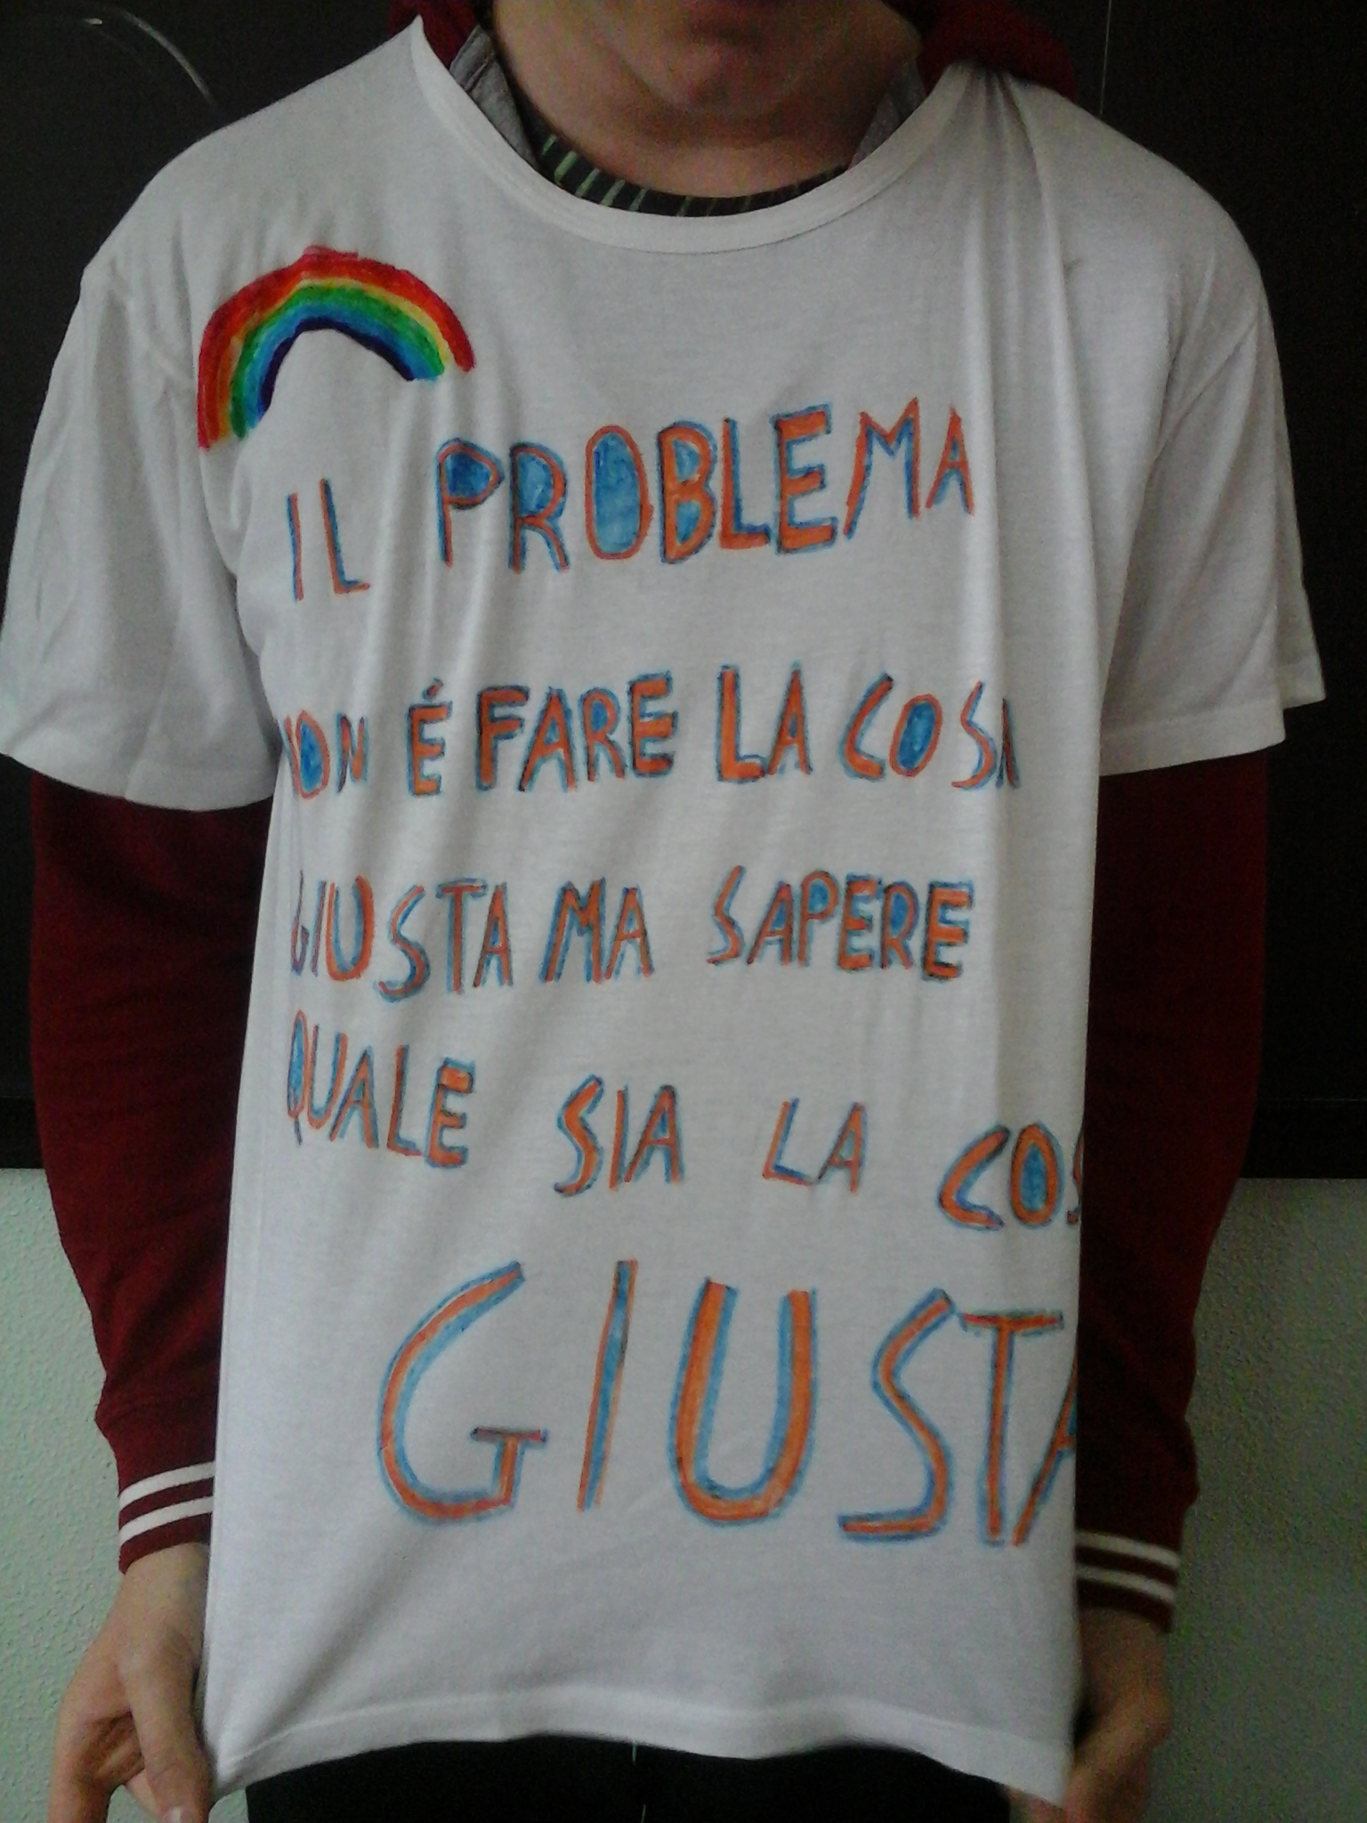
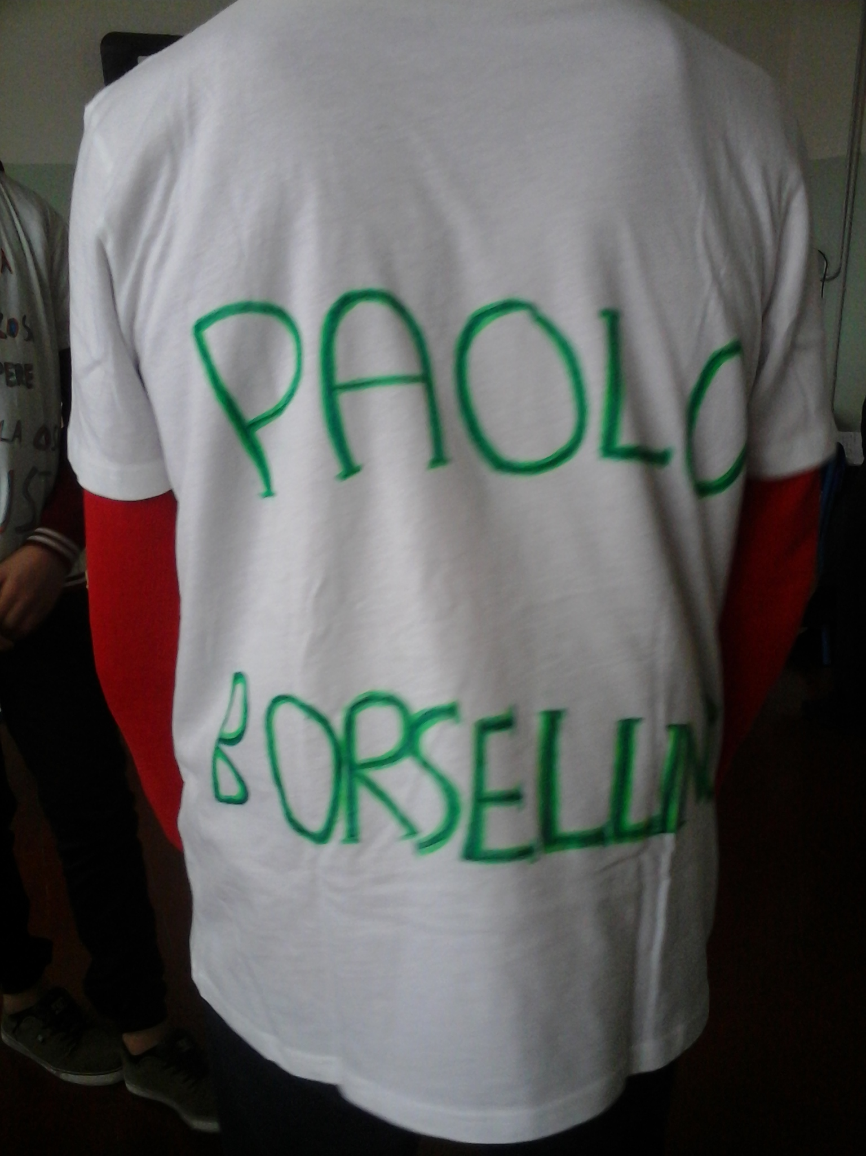
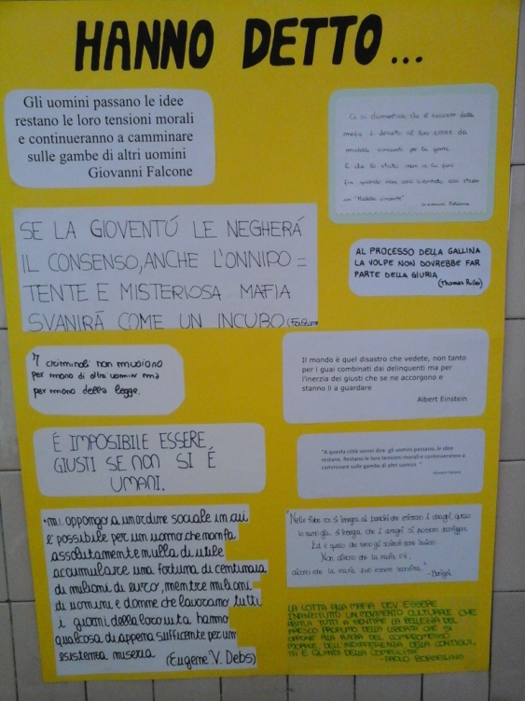
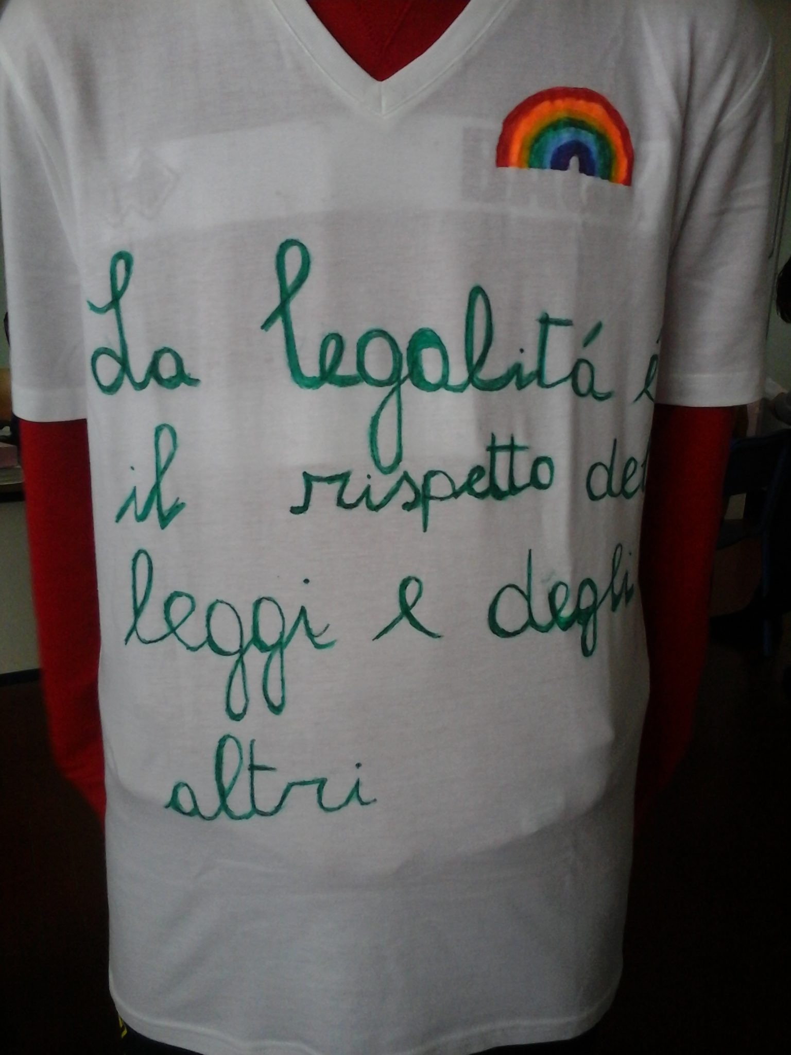
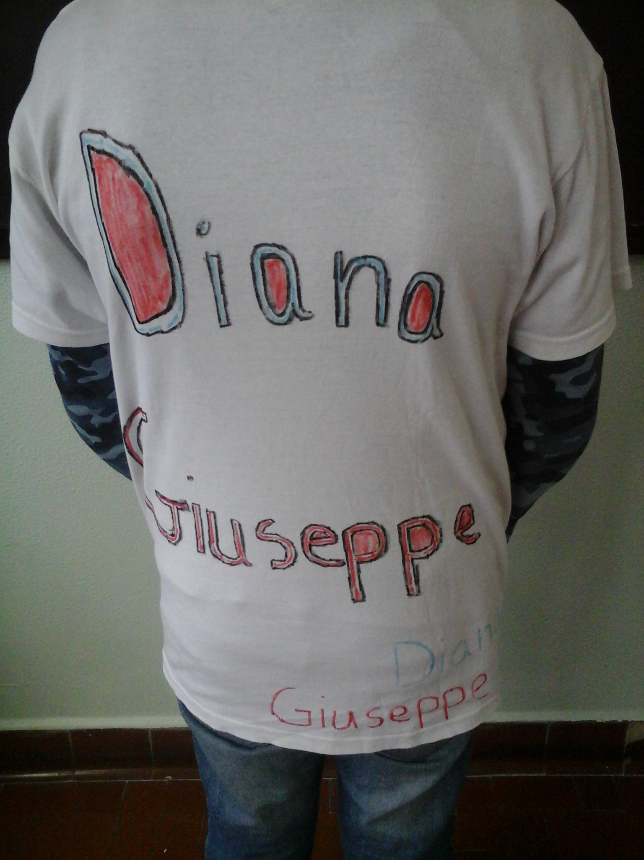
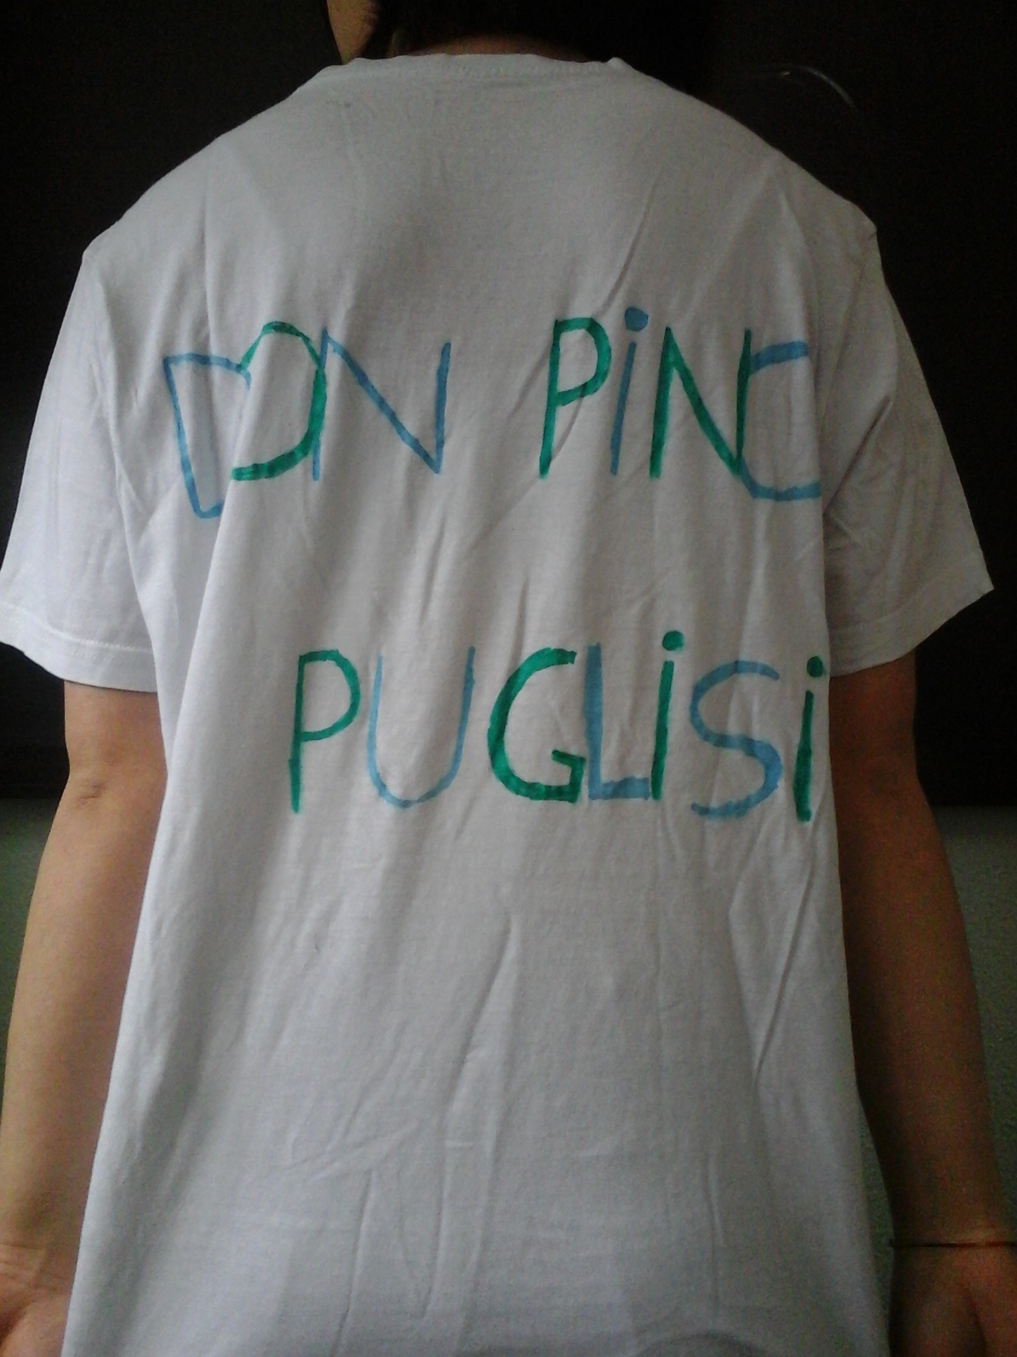
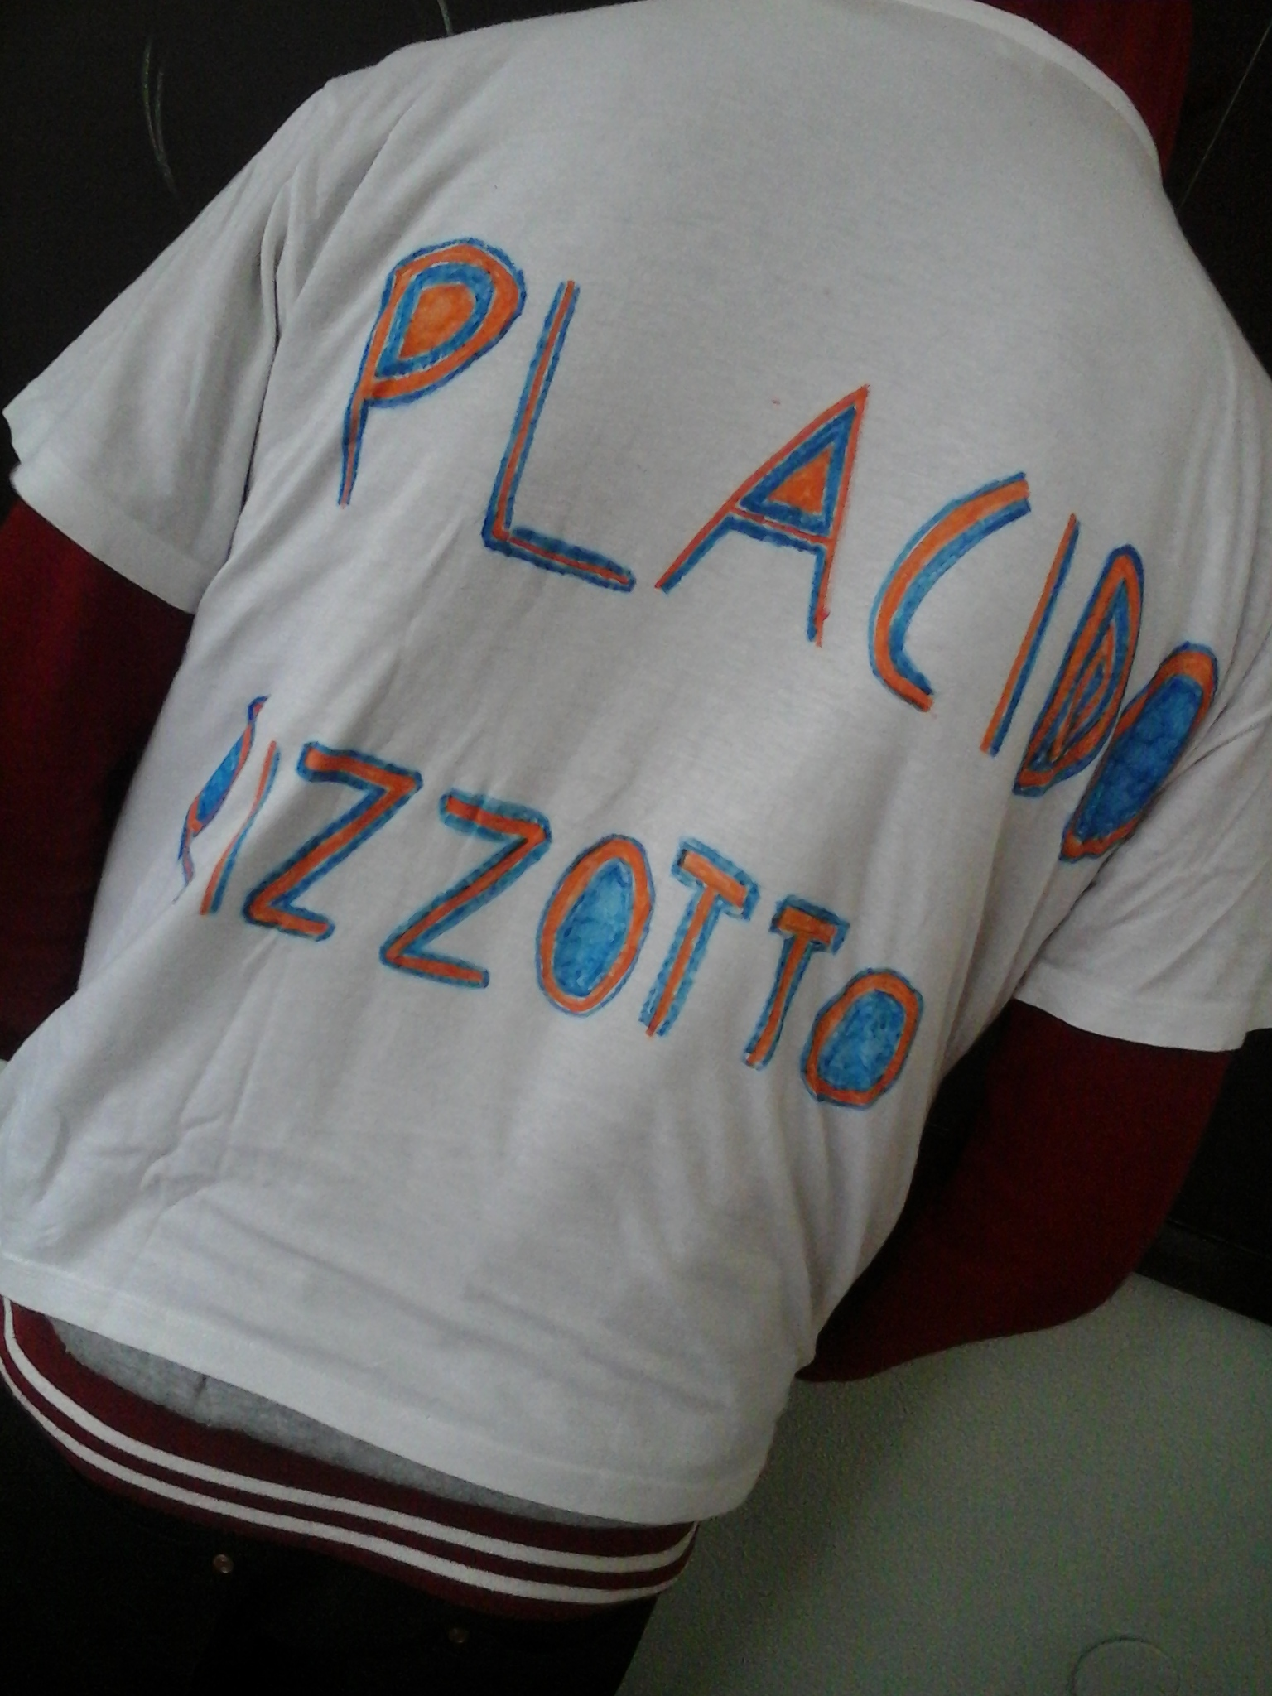
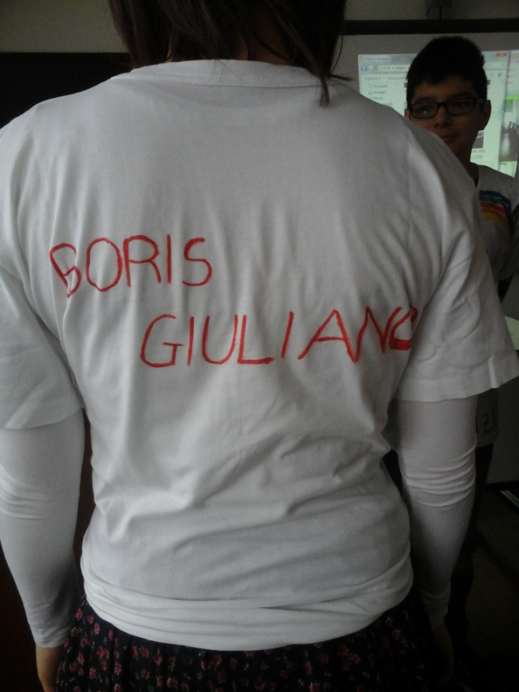

Slide 7
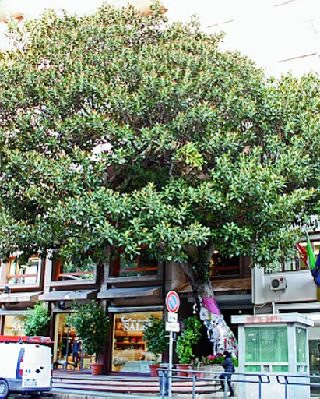
“Come ha scritto Emilio: ”Con la speranza di diventare come me” – Tutti questi verbi al futuro sono la grande vittoria di Giovanni. Questo albero, che è l’albero della speranza e della voglia di combattere, piantato nel cuore di Palermo, visibile fino in Australia, è il simbolo del suo trionfo: è la Coppa dei Campioni di Giovanni… Non posso abbatterlo neppure con mille tonnellate di tritolo. Perché la speranza, una volta accesa, non si spegne più.”
(da L. Garlando, Per questo mi chiamo Giovanni, Rizzoli, Milano 2008)

Slide 8
Successivamente abbiamo trovato anche una canzone “I cento passi” dei Modena City Ramblers e deciso di cantarla alla festa di fine anno, affinché tutti, alunni e genitori, potessero conoscere la storia di Peppino Impastato.

Slide 9
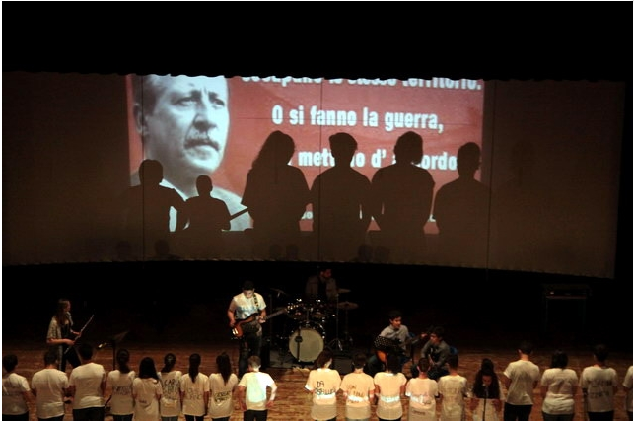
La festa di fine anno
Grande emozione e forte impatto emotivo sulla platea

Slide 10
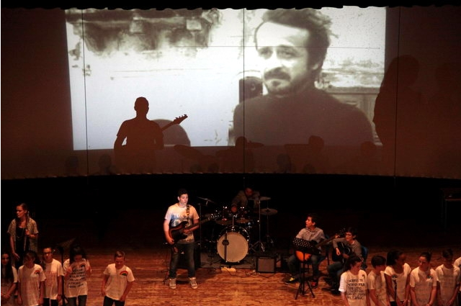
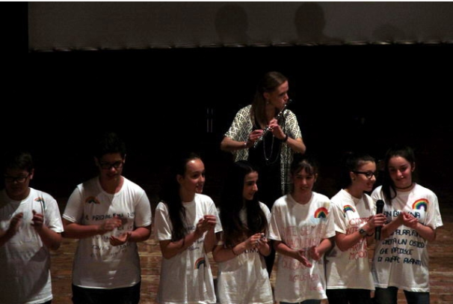
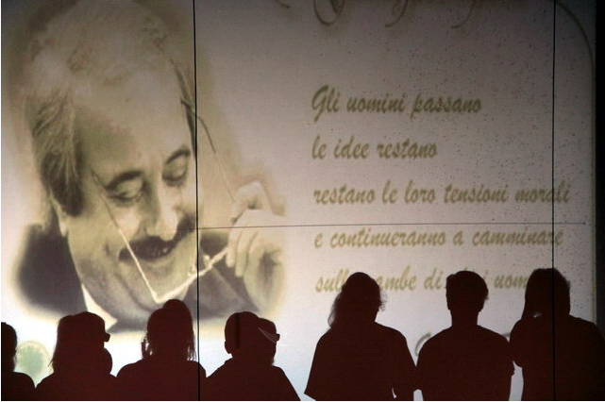
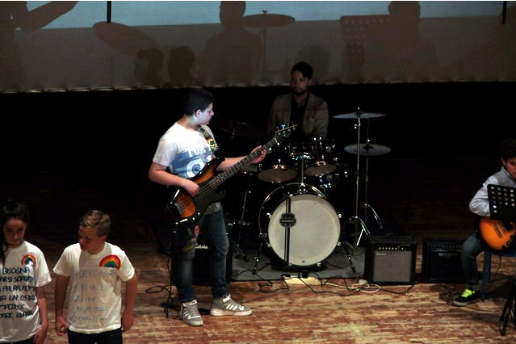
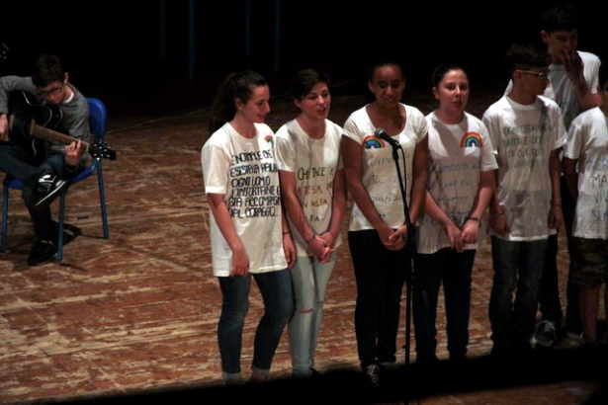

Slide 11
Anno scolastico 2015/2016
“Diamo forza al nostro impegno,ognuno deve continuare a fare la sua parte, piccola o grande che sia”
G.Falcone

Slide 12
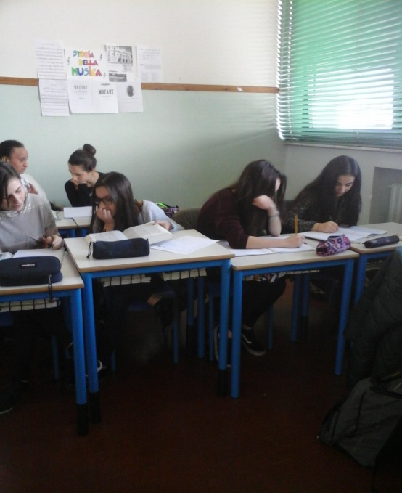
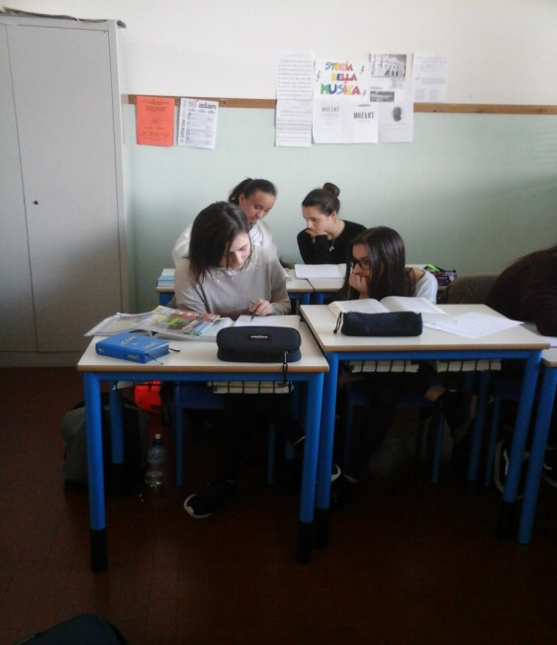
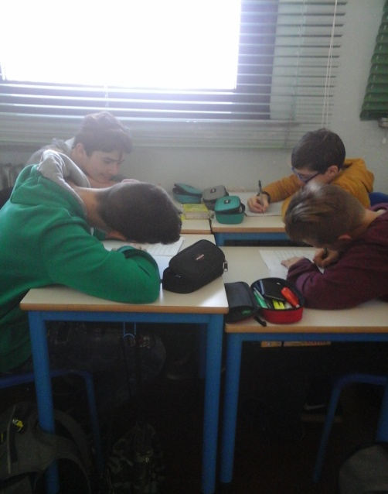
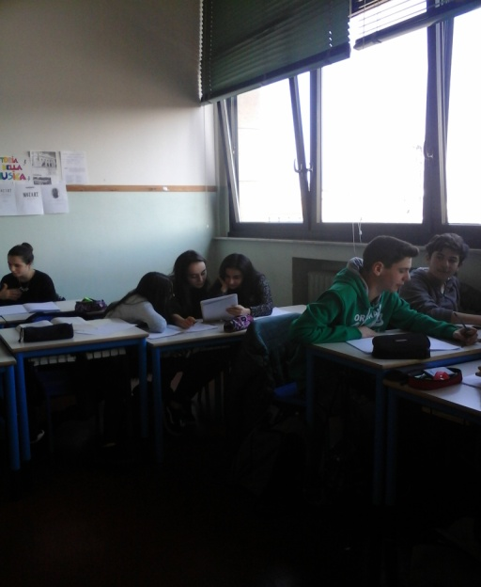
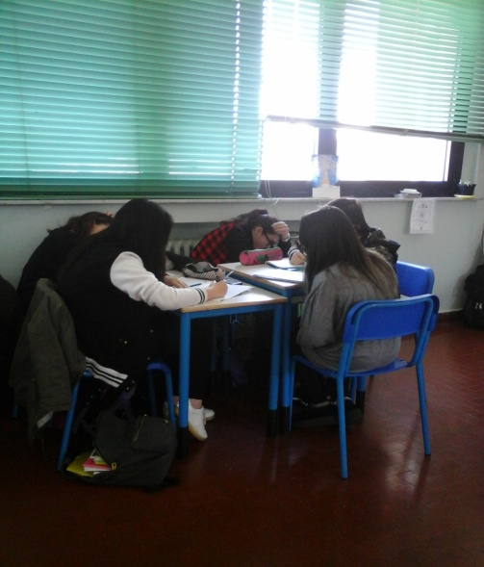

Slide 13
Diventare cittadino del XXI secolo
Nel 1996 è stato pubblicato il rapporto della Commissione internazionale sull’educazione per il ventunesimo secolo. La Commissione, creata dell’Unesco (Organizzazione delle Nazioni Unite per l’Educazione, la Scienza, la Cultura), era formata da 15 membri, appartenenti a popoli di diverse culture.
I pilastri dell’educazione del XXI secolo indicati dalla Commissione sono:
Imparare a conoscere
Imparare a fare
Imparare ad essere
Imparare a vivere insieme

Slide 14
Imparare a vivere insieme è un processo difficile e faticoso, una sfida che richiede impegno e coraggio ma che garantisce un premio straordinario, quello di diventare una persona equilibrata, che sa stare bene con sé e con gli altri.

Slide 15
COSA BISOGNA FARE PER IMPARARE A VIVERE INSIEME?
QUALI TAPPE BISOGNA PERCORRERE?
Avere capacità di giudizio critico
Avere fiducia nelle proprie capacità
Essere consapevoli dei propri e altrui comportamenti
Imparare a dare attenzione e ascolto agli altri
Sentirsi responsabili e preoccuparsi anche del benessere degli altri
Imparare ad avere atteggiamenti positivi e costruttivi

Slide 16
Ma, cosa significa fare la propria parte per un ragazzo di tredici anni?
Attraverso letture, approfondimenti, riflessioni personali e guidate abbiamo iniziato a capire cosa è la Morale, quali sono i principi a cui ognuno deve ispirarsi, quali sono i comportamenti utili per "costruire" una Società Civile.

Slide 17
I comportamenti utili per “Costruire una società civile”

Slide 18
Uno scrittore tedesco George Lichtenberg ha scritto:
“NOI ABBIAMO SOLO QUATTRO PRINCIPI DI MORALE:
1. QUELLO FILOSOFICO: fa’ il bene per se stesso, per rispetto alla legge;
2. QUELLO RELIGIOSO: fa’ il bene perché è la volontà del Signore, per amore di Dio;
3. QUELLO UMANO: fa’ il bene perché aumenta la felicità, per amor proprio;
4. QUELLO POLITICO: fa’ il bene perché giova al benessere della società della quale tu sei parte, per amore della società con riguardo a te stesso.

Slide 19
Rifletti: quale di questi principi ha più valore per te? Assegna a ciascuno un punteggio (1-5)

Slide 20
VITA UMANA (DIGNITA’): Non è ammessa forma alcuna di detenzione, di ispezione o perquisizione personale, né qualsiasi altra restrizione della libertà personale, se non per atto motivato dell'autorità giudiziaria e nei soli casi e modi previsti dalla legge. In casi eccezionali di necessità ed urgenza, indicati tassativamente dalla legge l'autorità di pubblica sicurezza può adottare provvedimenti provvisori, che devono essere comunicati entro quarantotto ore all'autorità giudiziaria e, se questa non li convalida nelle successive quarantotto ore, si intendono revocati e restano privi di ogni effetto. E` punita ogni violenza fisica e morale sulle persone comunque sottoposte a restrizioni di libertà. La legge stabilisce i limiti massimi della carcerazione preventiva. (Art13). Non è ammessa la pena di morte, se non nei casi previsti dalle leggi militari di guerra. (Art27).

Slide 21
L’ ETICA
Valore morale
Giudizio morale
Motivo “buono” che ispira l’azione umana. Promuove e sviluppa la persona perchè è conforme alla sua dignità.
Constatazioni, opinioni sui comportamenti propri e altrui
Coscienza morale
Azione morale
E’ l’essere consapevoli della
propria intenzione di agire in accordo o in disaccordo all’idea di bene e ai valori morali
E’ l’insieme dei comportamenti
considerati in rapporto ai valori morali

Slide 22
In seguito abbiamo compilato una serie di questionari, utili a stimolare una riflessione sui nostri comportamenti quotidiani, quelli che abbiamo a casa, con i vicini, con i compagni, con i nostri avversari...

Slide 23
Sono un buon vicino di casa?

Slide 24
Le regole della buona educazione

Slide 25
Quanto rispetto le regole

Slide 26
La maleducazione

Slide 28
Con i nostri avversari…

Slide 29
Quando viaggio in pullman, in treno o per strada rispetto le regole?

Slide 30
A conclusione di questo percorso abbiamo voluto realizzare un video, che attraverso la nostra interpretazione della canzone “I CENTO PASSI”, vuole, ancora una volta, imprimere nella nostra mente e nel nostro cuore, nella mente e nel cuore di tutti il ricordo e l'invito a lottare sempre e ovunque per l'affermazione del Diritto, della Libertà e della Giustizia.

